Slide 1
Мастер-класс
Через прошлое в будущее
Подготовили
Кодинцева Татьяна Васильявна
Бриткина Татьяна Ивановна
учителя английского языка
МБОУ лицей, ЛОБНЯ, 2021

Slide 2
Content
Language
Integrated
Learning

Slide 3
Content
Language
Integrated
Learning

Slide 6
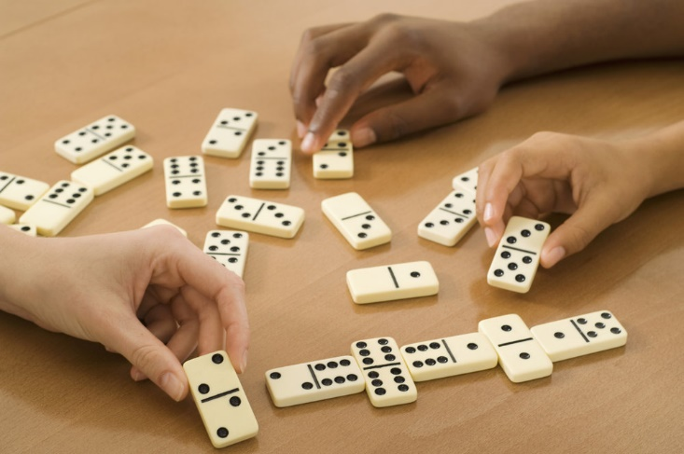

Slide 7
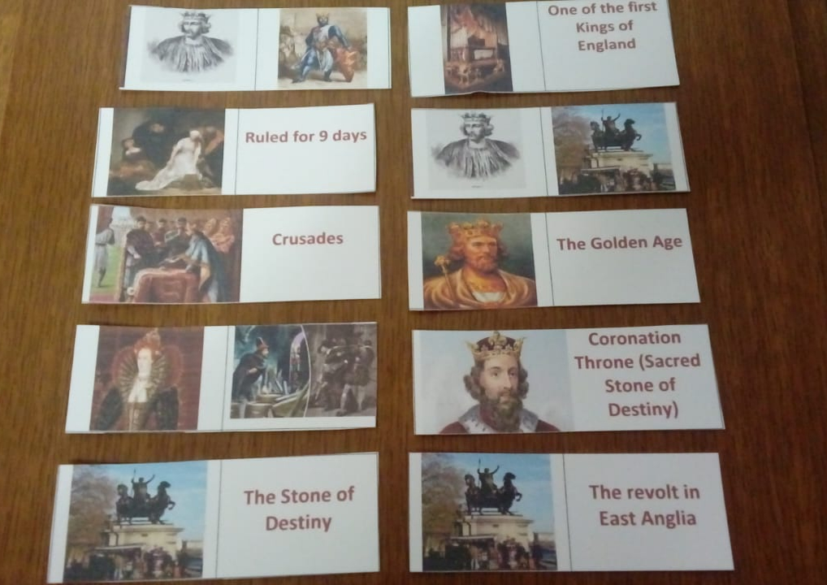

Slide 8
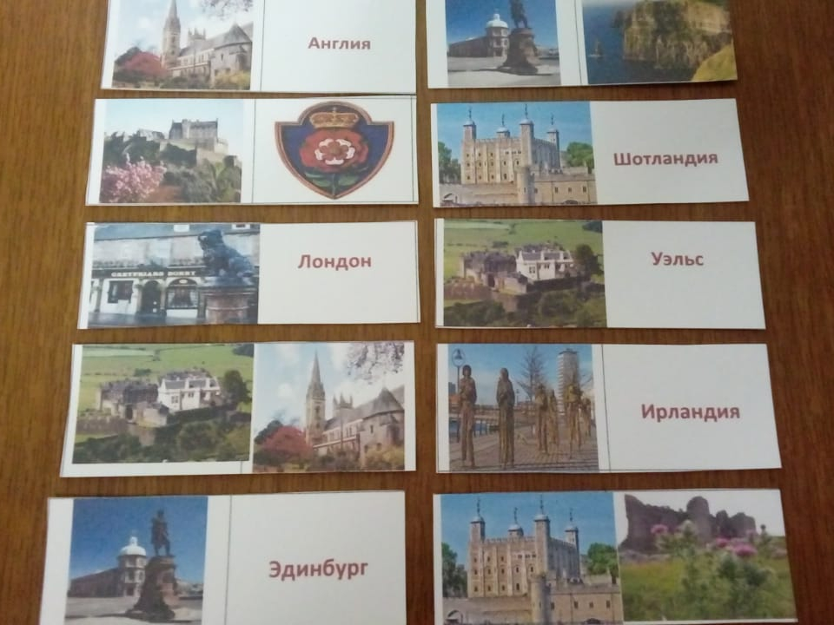

Slide 9
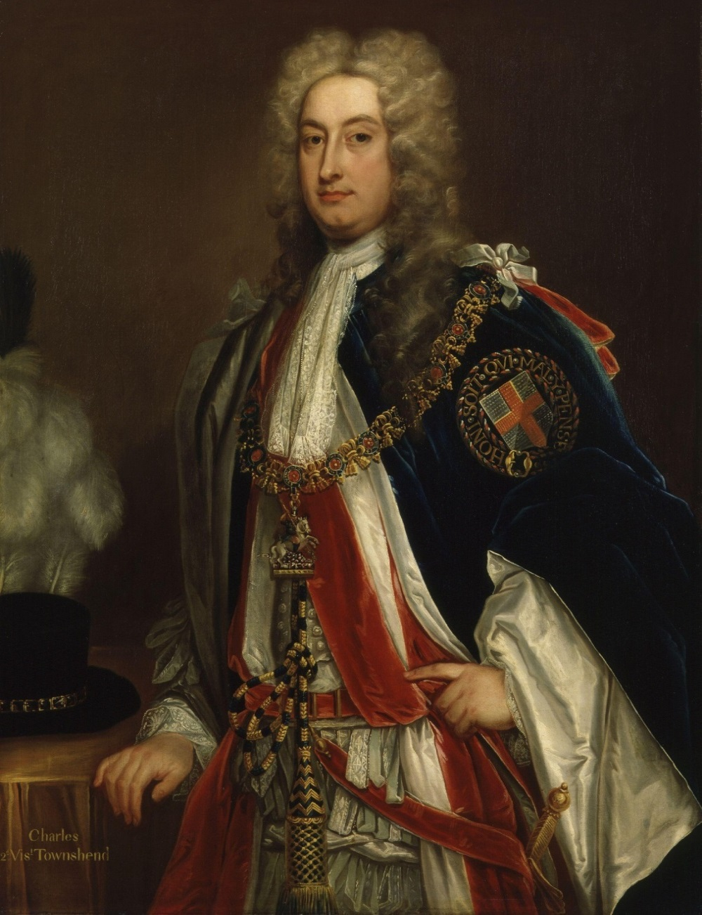
«Саксоно-латинско-датско-нормандский наш язык»
( Д. Дефо)

Slide 10
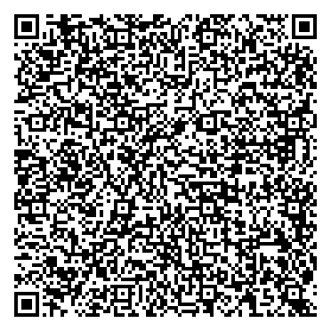
ссылку на дополнительную текстовую информацию по теме;
ссылку на видео фрагмент;
расшифровку ответа на вопрос;
ссылку на аудиозапись;
ссылку на онлайн-викторину;
ссылку на интерактивное задание;
ссылку на совместную презентацию или онлайн-доску

Slide 11
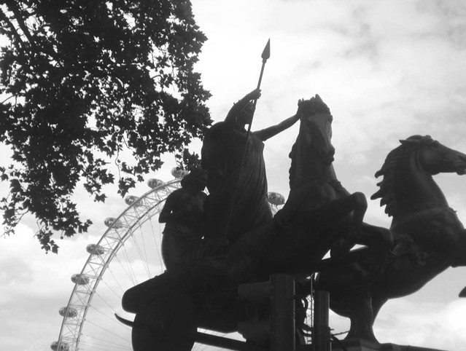
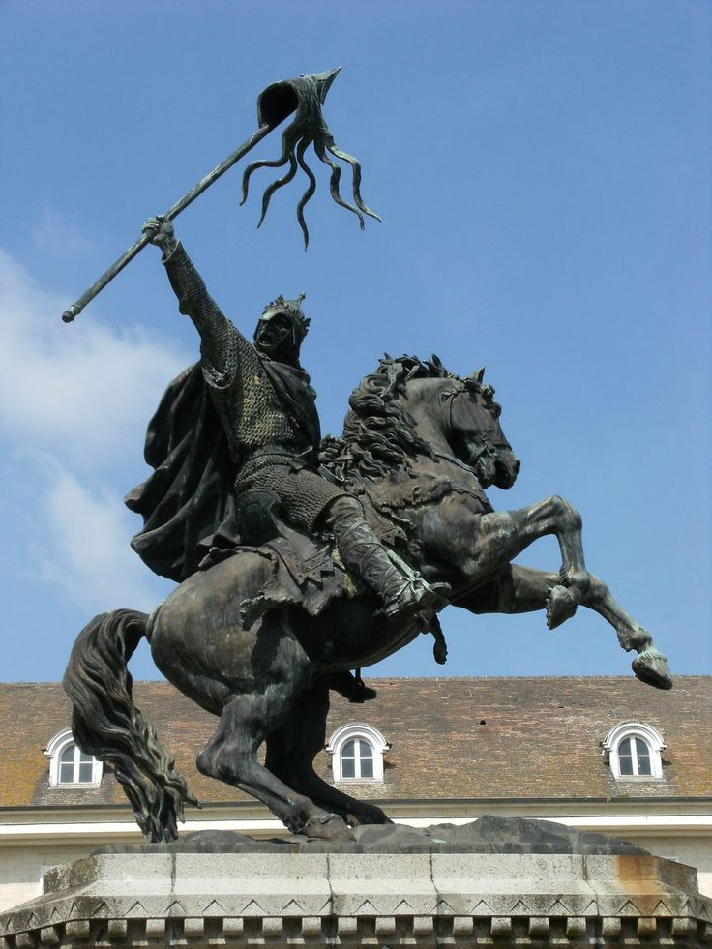
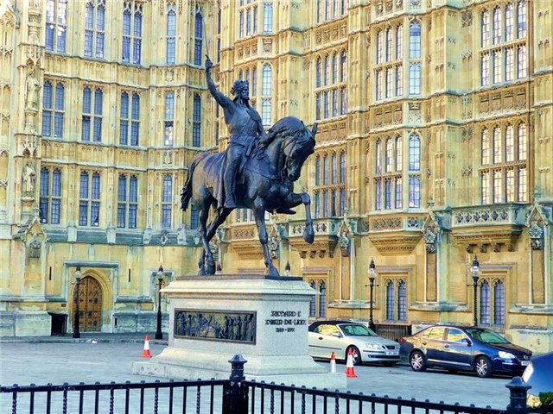

Slide 12
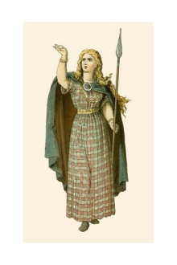
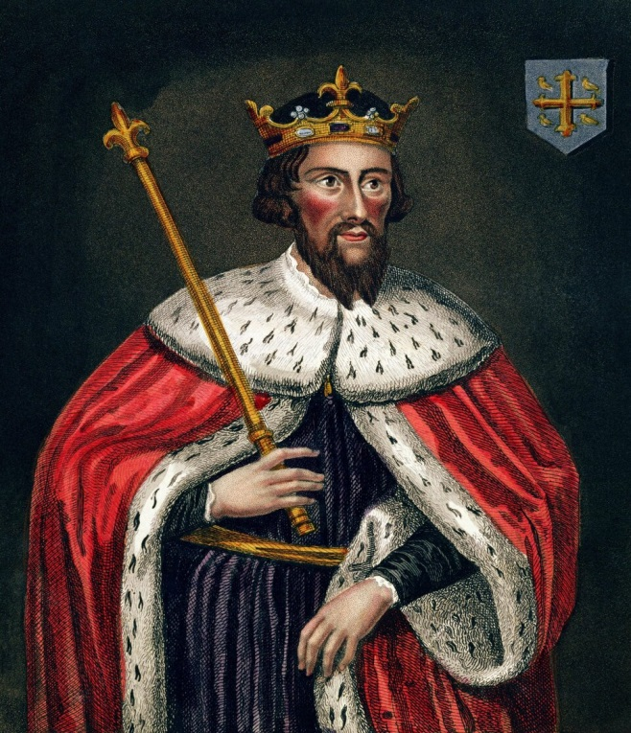
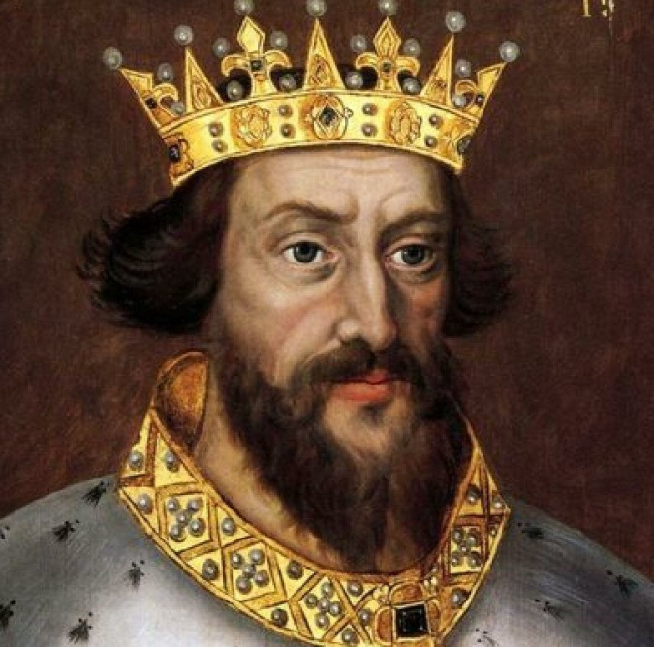
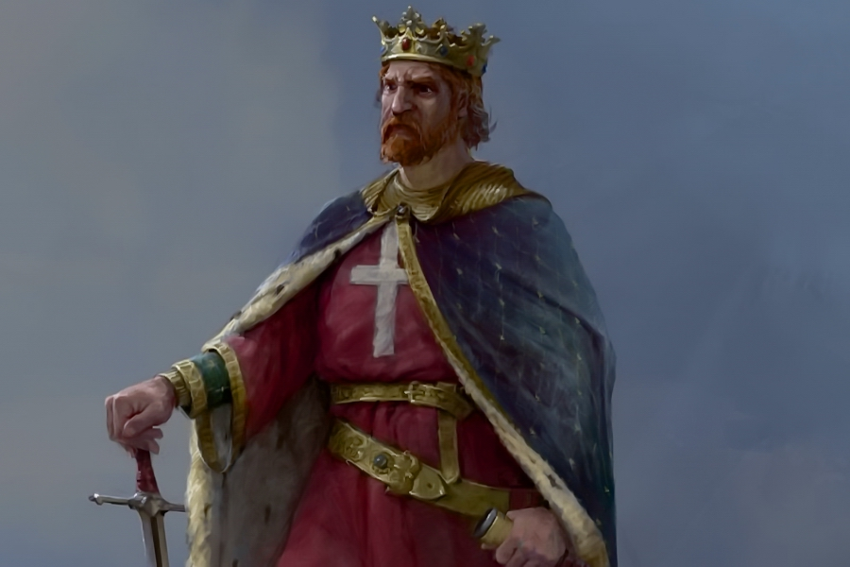
Ролевая игра

Slide 13
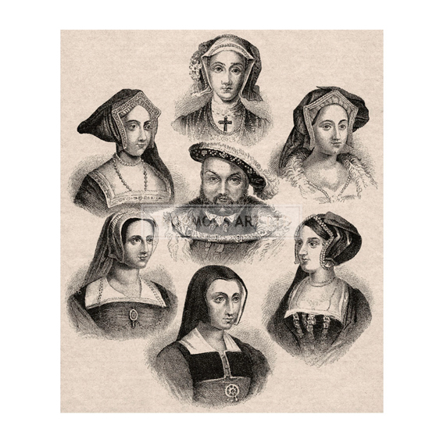
Divorced, beheaded, died
Divorced, beheaded, survived

Slide 14
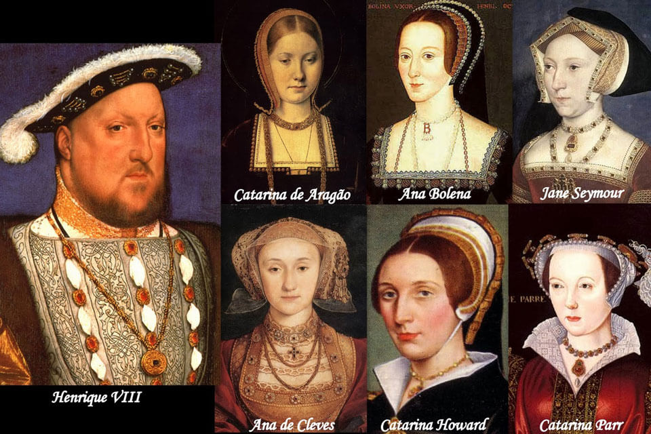

Slide 15
Узники Тауэра
Уильям, барон Гастингс
Анна Болейн
Маргарет, графиня Солсбери
Екатерина Говард
Джейн, виконтесса Рочфорд
Леди Джейн Грей
Роберт Деверё, 2-й граф Эссекс

